Slide 1
ຂ້າພະເຈົ້າ ອຈ ຊາຍສະຫວັນ ຈັນມານິດ ຮອງຫົວໜ້າພະແນກສຶກສາທິການ ແລະ ກິລາແຂວງຫຼວງພະບາງ ຂໍອະນຸຍາດລາຍງານສະພາບການສອນເຄື່ອນ ຢູ່ 3 ເມືອງຂອງແຂວງຫຼວງພະບາງ ດັ່ງຕໍ່ໄປນີ້:

Slide 2
I. ສະພາບລວມ:
ແຂວງຫຼວງພະບາງໄດ້ຈັດຕັ້ງພິທີປະກາດຈົບຊັ້ນການສຶກສາຊັ້ນປະຖົມບໍາລຸງເປັນທາງການ ໃນວັນທີ 18 ພຶດສະພາ ປີ 2013. ນັບແຕ່ນັ້ນມາຈົນເຖິງປັດຈຸບັນເຫັນວ່າໃນສະພາບຄວາມເປັນຈິງຍັງມີເດັກ ເກນອາຍຸ 6-14 ປີ ຈໍານວນໜຶ່ງທີ່ບໍ່ໄດ້ເຂົ້າຮຽນ ແລະ ປະລະການຮຽນໃນຊັ້ນປະຖົມສຶກສາ.

Slide 3
ສາເຫດ:
- ຍ້ອນເດັກດັ່ງກ່າວເປັນຄອບຄົວທຸກຈົນ.
- ຄອບຄົວມີລູກຫຼາຍຄົນ. - ຄອບຄົວທີ່ບໍ່ມີອາຊີບທີ່ແນ່ນອນ. - ພໍ່ແມ່ພາໄປນອນຢູ່ສະນໍາ ຫຼື ໄປຈ້າງຢູ່ສວນກ້ວຍຈີນ, ສວນຢາງພະລາງ, ເປັນກໍາມະກອນກໍ່ສ້າງຢູ່ຕ່າງເມືອງ, ຕ່າງແຂວງ.

Slide 4
ດັ່ງນັ້ນ, ອີງໃສ່ນະໂຍບາຍຂອງພັກ-ລັດທີ່ໄດ້ກໍານົດເອົາວຽກງານການຮຽນຮູ້ຕະຫຼອດຊີວີດມາເປັນວຽກທີ່ສໍາຄັນໃນການພັດທະນາຊັບພະຍາກອນມະມຸດ ດ້ວຍການຊຸກຍູ້ສົ່ງເສີມໃຫ້ພໍ່ແມ່ປະຊາຊົນລາວທຸກເພດເຜົ່າໃຫ້ໄດ້ຮັບການບໍາລຸງຍົກລະດັບທາງດ້ານຄວາມຮູ້ ແລະ ຄວາມສາມາດໃນຫຼາກຫຼາຍຮູບແບບຕາມສະພາບຄວາມເປັນຈິງ.

Slide 5
II. ຈຸດປະສົງ: - ເພື່ອເຮັດໃຫ້ເດັກໃນເກນອາຍຸ 6-14 ປີ (ເດັກທຸກຈົນ, ເດັກດ້ອຍໂອກາດ,ເດັກປະລະ) ໄດ້ມີໂອກາດເຂົ້າຮຽນແລະຮຽນຈົບຊັ້ນປະຖົມສຶກສາບຳລຸງ.

Slide 6
III. ເປົ້າໜາຍ ປະກອບມີ 3 ເມືອງຄື: 1. ເມືອງນານ ມີ 6 ໜ່ວຍຮຽນ ມີນັກຮຽນ 52 ຄ, ຍິງ 24 ຄ. 2. ເມືອງຊຽງເງີນ ມີ 1 ໜ່ວຍຮຽນ ມີນັກຮຽນ 9 ຄ, ຍິງ 5 ຄ 3. ເມືອງໂພນທອງ ມີ 2 ໜ່ວຍຮຽນ ມີນັກຮຽນ 15 ຄ, ຍິງ 9 ຄ.

Slide 7
IV. ວິທີດໍາເນີນກິດຈະກໍາ: 1. ສົບທົບກັບຄະນະພັກ,ອົງການຈັດຕັ້ງທຸກໆຂັ້ນເພຶ່ອເກັບກໍາຂໍ້ມູນເດັກໃນເກນອາຍຸ 6-14ປີ ທີ່ຢູ່ສະນຳ, ສວນກ້ວຍ ທີ່ບໍ່ໄດ້ເຂົ້າຮຽນ. 2. ວາງແຜນ,ກໍານົດຜູ້ຮຽນ, ຜູ້ສອນ,ໄລຍະເວລາຮຽນ,ສະຖານທີ່ຮຽນ. 3. ລົງຈັດຕັ້ງການຮຽນ-ການສອນຕົວຈິງ.

Slide 8
V. ຂໍ້ສະດວກ ແລະ ຂໍ້ຫຍຸ້ງຍາກ
ກ. ຂໍ້ສະດວກ:
- ຄະນະພັກ,ຫ້ອງການສຶກສາທິການແລະກິລາເມືອງ, ຄະນະພັດທະນາການສຶກສາຂັ້ນບ້ານໄດ້ໃຫ້ຄວາມຮ່ວມໄມ້ຮ່ວມມືເປັນຢ່າງດີ.
ເດັກມີຄວາມສົນໃຈ
- ລົງຕິດຕາມ,ຊຸກຍູ້ແລະຊ່ວຍເຫຼືອເປັນປົກກະຕິ.

Slide 9
ຂ. ຂໍ້ຫຍຸ້ງຍາກ: -ເສັ້ນທາງທີ່ຈະໄປຫາສະນໍາ ມີຄວາມຫຍຸ້ງຍາກຫຼາຍ. -ບໍ່ມີສະຖານທີ່ບ່ອນຈະຮຽນໜັງສື. -ອຸປະກອນຮັບໃຊ້ການຮຽນ-ການສອນບໍ່ມີ. -ຜູ້ປົກຄອງຈໍານວນໜຶ່ງບໍ່ຢາກໃຫ້ຄວາມຮ່ວມມື. -ເປັນຄອບຄົວທຸກຈົນ.

Slide 10
ຂໍ້ຫຍຸ້ງຍາກ ( ຕໍ່ ) - ສະນໍາ,ສວນກ້ວຍຢູ່ຫ່າງໄກກັນກະແຈກກະຈາຍ ເຮັດໃຫ້ການເຕົ້າໂຮມນັກຮຽນມີຄວາມຫຍຸ້ງຍາກຫຼາຍ, ແຮງງານຢູ່ສວນກ້ວຍສ່ວນຫຼາຍແມ່ນຄົນຕ່າງແຂວງແລະມີການເຄື່ອນຍ້າຍຕະຫຼອດ - ເຈົ້າຂອງສວນກ້ວຍບໍ່ໃຫ້ການຮ່ວມມື. - ເບື້ອງຕົ້ນຄູກັບນັກຮຽນບໍ່ຮູ້ພາສາກັນ.

Slide 11
V.ໄລຍະເວລາດໍາງານ: ການຈັດຕັ້ງປະຕິບັດການຮຽນ-ການສອນແມ່ນເລີ່ມແຕ່ວັນທີ 01 ເດືອນຕຸລາ ຫາ ເດືອນເມສາຂອງທູກໆປີ. ສໍາລັບການຮຽນແມ່ນໄດ້ແບ່ງອອກເປັນ 3 ລະດັບຄື: - ລະດັບ 1 ( ທຽບກັບ ປ1,ປ2 ) ໃຊ້ເວລາ 4 ເດືອນ. - ລະດັບ 2 ( ທຽບກັບ ປ3,ປ4 ) ໃຊ້ເວລາ 4 ເດືອນ - ລະດັບ 3 ( ທຽບກັບ ປ5 ) ໃຊ້ເວລາ 4 ເດືອນ

Slide 12
VI. ງົບປະມານ: ແມ່ນນໍາໃຊ້ງົບຂອງລັດ(ຮ່ວງນະໂຍບາຍເງີນອຸດໜູນຄູອາສາສະໝັກຂອງກະຊວງສຶກສາທິການ ແລະ ກິລາ

Slide 13
VII. ຜົນໄດ້ຮັບ: - ພາຍຫຼັງທີ່ສໍາເລັດໂຄງການເດັກໃນເກນອາຍຸ 6-14 ປີ ສາມາດອ່ານໄດ້ຂຽນເປັນ ແລະ ສາມາດແກ້ເລກ 4 ປະການໄດ້. - ຜົນການປະເມີນ: 1. ເມືອງຊຽງເງີນ ມີ 9 ຄ, ຍິງ 5 ຄ, ເທົ່າກັບ 85% 2. ເມືອງນານ ມີ 52 ຄ, ຍິງ 26 ຄ, ເທົ່າກັບ 85% 3. ເມືອງໂພນທອງ 15 ຄ, ຍິງ 9 ຄ, ເທົ່າກັບ 90%

Slide 14
VIII. ບົດຮຽນທີ່ຖອດໄດ້: - ການໄປສອນຢູ່ສະນຳຈະພາໃຫ້ນັກຮຽນບໍ່ມາເຂົ້າໂຮງຮຽນສາມັນ ແຕ່ຢູ່ສວນກ້ວຍ ແມ່ນມີຄວາມຈຳເປັນ. - ຕ້ອງມີງົບປະມານແລະສະຖານທີ່

Slide 15
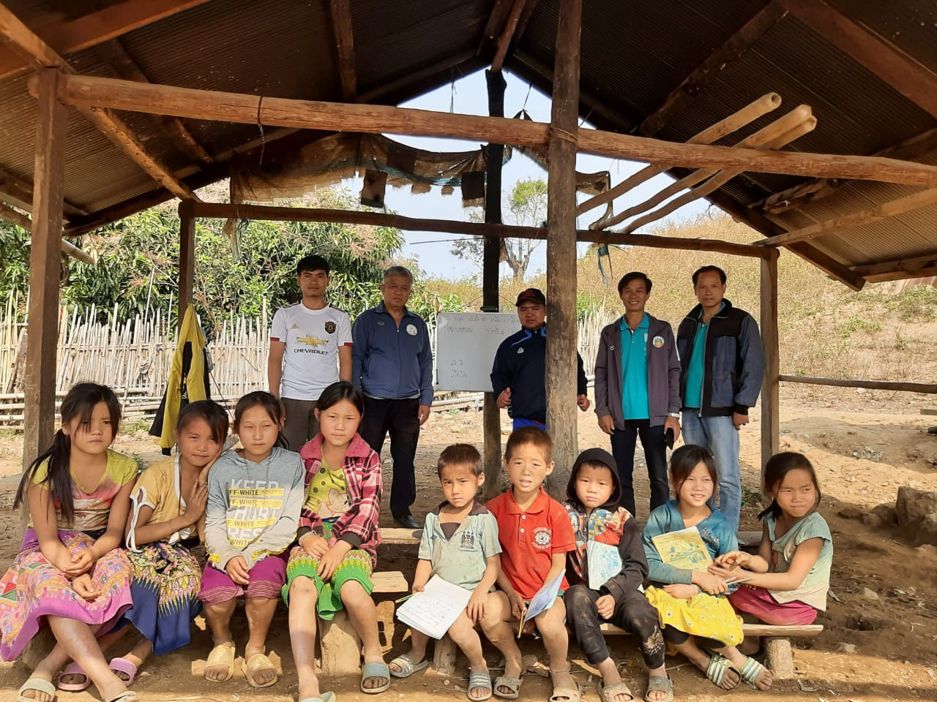

Slide 16
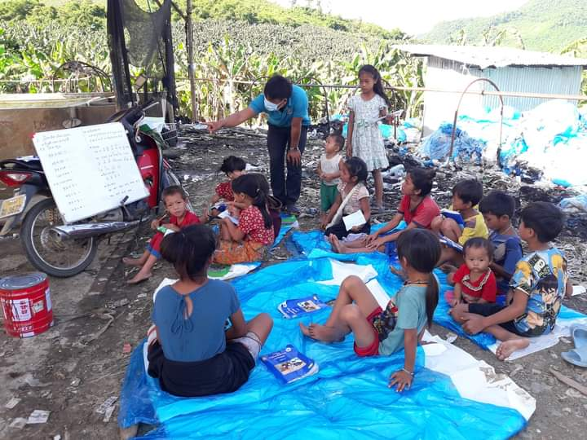

Slide 17
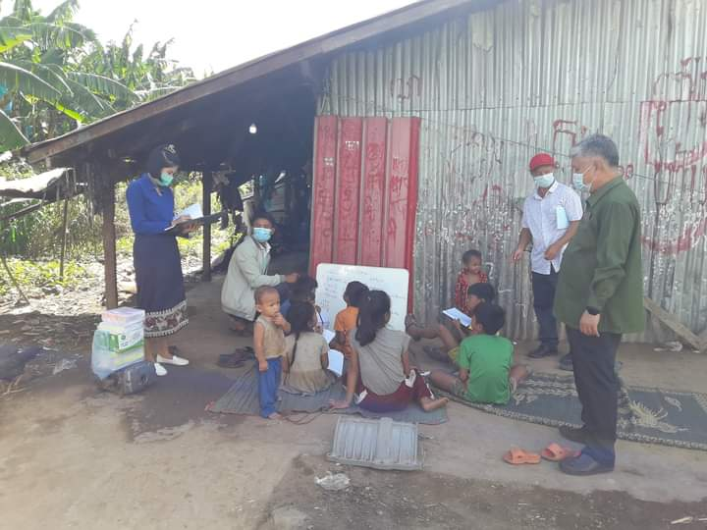

Slide 18
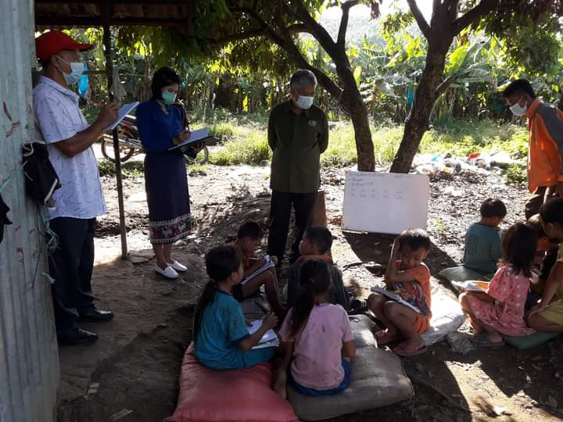

Slide 19
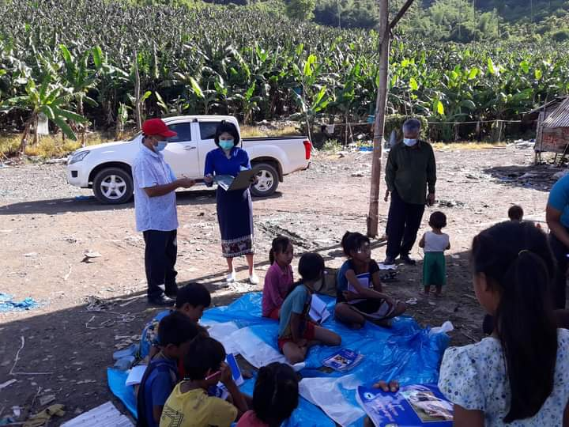

Slide 20
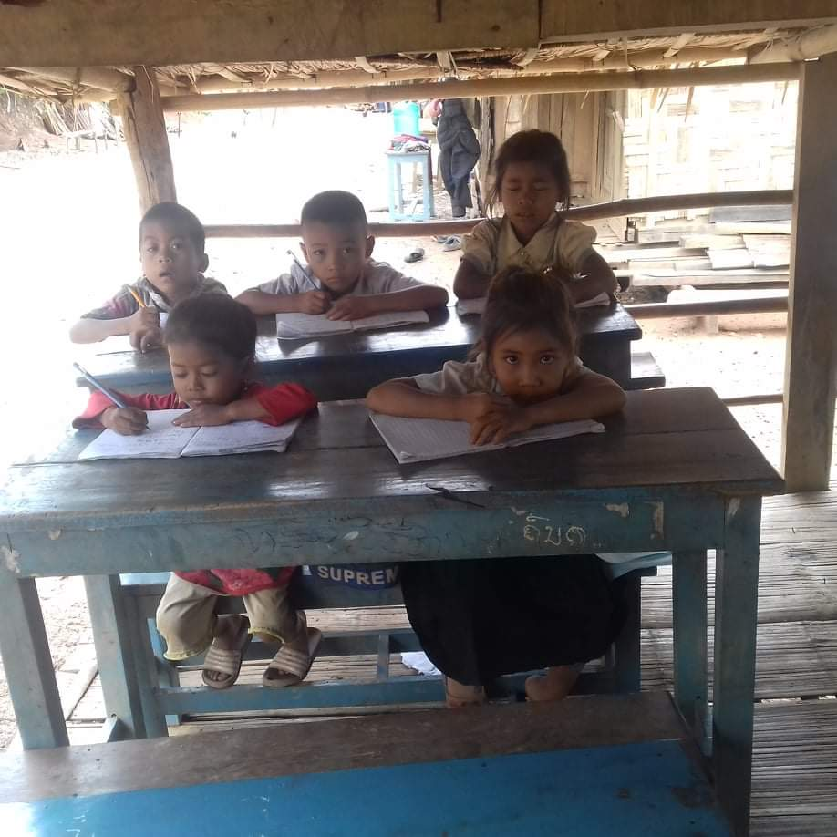

Slide 21
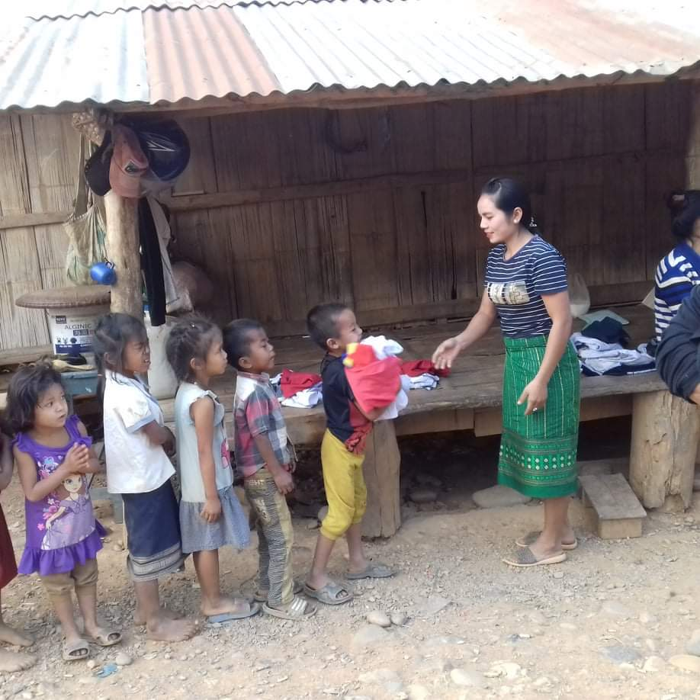

Slide 22
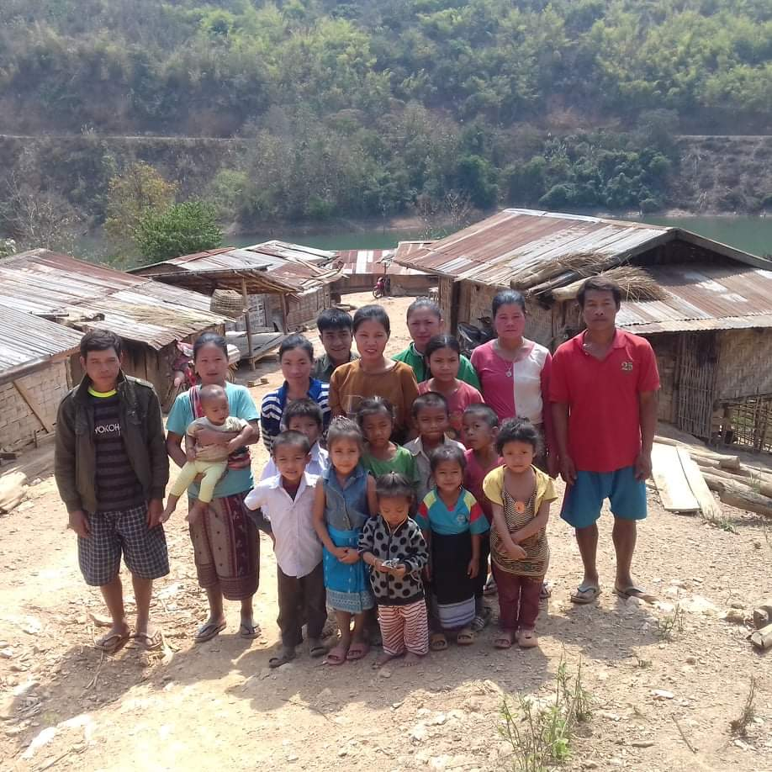

Slide 24
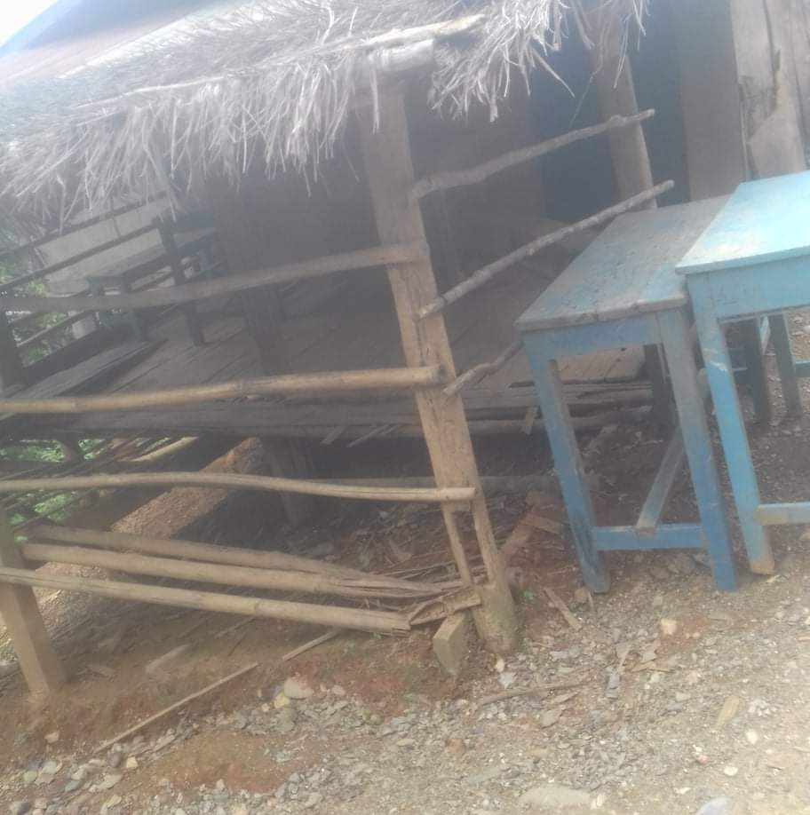

Slide 25
ຂໍຂອບໃຈ

